Slide 1
ВОПРОСЫ КРОССВОРДА:
1.Способность материала деформироваться с минимальным сопротивлением, под воздействием внешней нагрузки, принимая и сохраняя заданную форму.
2.Способность материала сопротивляться проникновению в него инородного тела.
3.Как называется неравномерность свойств в разных направлениях.
4.Способность материала сопротивляться поверхностному разрушению под действием внешнего трения.
5.Способность материала сопротивляться деформации или разрушению под действием внешних сил.
6.Способность твёрдых материалов изменять без разрушения форму и размеры под влиянием внешней нагрузки, устойчиво сохраняя их после ее снятия.
7.Способность материала образовывать неразъемное соединение с комплексом свойств, обеспечивающих работоспособность конструкции.
8.Свойство материала поддаваться обработке резанием.
По диагонали: Признаки по которым тела отличают друг от друга.

Slide 2
КРОССВОРД
8.Свойство материала поддаваться обработке резанием.
7.Способность материала образовывать неразъемное соединение с комплексом свойств, обеспечивающих работоспособность конструкции.
6.Способность твёрдых материалов изменять без разрушения форму и размеры под влиянием внешней нагрузки, устойчиво сохраняя их после ее снятия.
5.Способность материала сопротивляться деформации или разрушению под действием внешних сил.
4.Способность материала сопротивляться поверхностному разрушению под действием внешнего трения.
3.Как называется неравномерность свойств в разных направлениях.
2.Способность материала сопротивляться проникновению в него инородного тела.
1.Способность материала деформироваться с минимальным сопротивлением, под воздействием внешней нагрузки, принимая и сохраняя заданную форму.
По диагонали: Признаки по которым тела отличают друг от друга.
1
к
о
в
к
о
с
т
ь
2
т
в
ё
р
д
о
с
т
ь
3
а
н
и
з
о
т
р
о
п
и
я
4
и
з
н
о
с
о
с
т
о
й
к
о
с
т
ь
5
п
р
о
ч
н
о
с
т
ь
6
п
л
а
с
т
и
ч
н
о
с
т
ь
7
с
в
а
р
и
в
а
е
м
о
с
т
ь
8
о
б
р
а
б
а
т
ы
в
а
е
м
о
с
т
ь

Slide 3
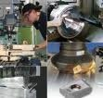
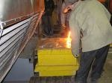
Каждый металл и сплав обладает определенными механическими и технологическими свойствами.

Slide 4
Свойства металлов и сплавов
Технологические
Механические
Ковкость
Текучесть
Обрабатываемость резанием
Свариваемость
Коррозионная стойкость
Прочность
Твердость
Упругость
Пластичность

Slide 5
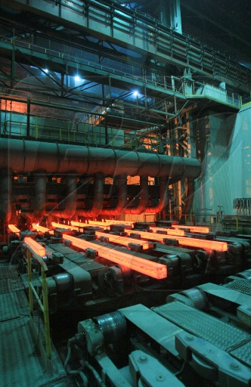
Металлы, их сплавы и применение.

Slide 6
ЦЕЛИ УРОКА:
Сформировать понятие о сплавах, их классификации и практическом применении
Воспитывать устойчивый интерес к техническим предметам
Развивать профессиональную грамотность и кругозор

Slide 7
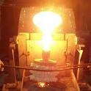

Сплав – материал, получаемый путем смешивания в расплавленном виде двух или более металлов в определенном соотношении.

Slide 8
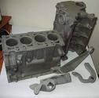

К черным металлам и сплавам относятся железо и сплавы на его основе – сталь и чугун.

Slide 9


К цветным – все остальные металлы и сплавы, сюда относятся алюминий, медь, олово, цинк и многие другие, а также сплавы на их основе.

Slide 10
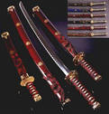
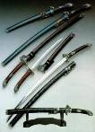


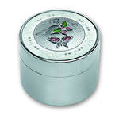
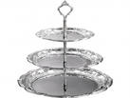
Сталь в оружии и быту

Slide 11




Сталь – это сплав железа с углеродом, в котором содержание углерода менее 2,14%.

Slide 12
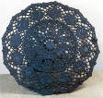



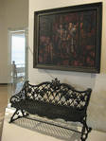
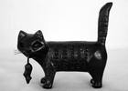


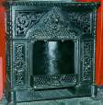
Каслинское литьё

Slide 13
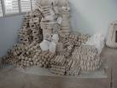
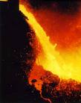
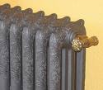
Чугун – это сплав железа с углеродом, в котором содержание углерода от 2,14% до 6,67%.

Slide 14
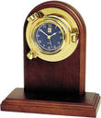

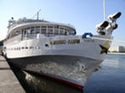
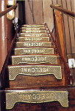
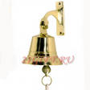
Латунь в кораблестроении

Slide 15
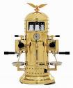
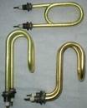

Латунь – сплав меди с цинком.

Slide 16
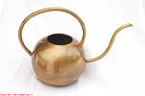
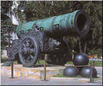
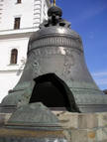

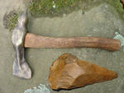
Бронза применение

Slide 17



Бронза – сплав меди с оловом, свинцом или алюминием.

Slide 18
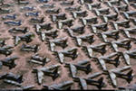
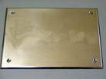
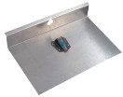


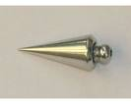
Дюраль в самолётостроении

Slide 19

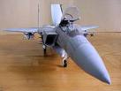
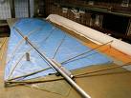
Дюралюминий (дюраль) – сплав алюминия с медью, магнием или цинком.

Slide 20
Практическая работа
Тема: пользуясь справочной литературой заполните таблицу.
№п/п | Наименование сплава | Из чего состоит | Удельная теплоёмкость | Удельное электрическое сопротивление | Температура плавления | Плотность | Маркировка | Применение
1. | Сталь | это сплав железа с углеродом, в котором содержание углерода менее 2,14%.
2. | Чугун | это сплав железа с углеродом, в котором содержание углерода от 2,14 до 6,67%.
3. | Латунь | сплав меди с цинком
4. | Бронза | сплав меди с оловом, свинцом или алюминием
5. | Дюралюминий | сплав алюминия с медью, магнием или цинком.

Slide 21
Сравните таблицу и исправьте ошибки:

Slide 22
№ п/п | Наименование сплава | Из чего состоит | Удельная теплоёмкость | Удельное электрическое сопротивление | Температура плавления | Плотность | Маркировка | Применение
1 | Сталь | это сплав железа с углеродом, в котором содержание углерода менее 2,14%. | при 20 °C: 462 Дж/(кг·°C) | (0,1)×10−6 Ом·м | 1450—1520 °C | 7700—7900 кг/м³ | 35, 40, 35Л, 40 ХН, 35 ХМ, 45 ГЛ, 40 Х и др. | инструменты, детали машин и конструкций.
2 | Чугун | это сплав железа с углеродом, в котором содержание углерода от 2,14 до 6,67%. | При 20 о С: 500 Дж/(кг·°C) | 100.000 · 10 − 8 (Ом · Метр) | 1200 -1500 °C | 7000 – 7800 кг/м³ | П1, П2, ПЛ1, ПЛП2, ПФ1, ПВК1, АЧС, АЧВ, АЧК, Ч и др. | батареи, ванны, мойки, колонны, художественное литьё

Slide 23
3 | Латунь | сплав меди с цинком | при 20 °C —377 Дж/(кг·°C) | (0,07-0,08)×10−6 Ом·м | 880—950° С | 8300—8700 кг/м³ | Л70, ЛАЖ60-1-1, ЛЦ40Мц1,5, и др. | для изготовления деталей, работающих в условиях повышенной влажности, и в электротехнике: гайки, болты, пружины, трубы
4 | Бронза | сплав меди с оловом, свинцом или алюминием | при 20 °C 385 Дж/(кг·°C) | (0,02)×10−6 Ом·м | 930—1140 °C °C | 7500-8800 кг/м³ | Бр. ОЦС4-4-2,5, БрОФ6,5-0,4, БрО4Ц4С17, БрС30 и др. | для изготовления водопроводных кранов, зубчатых колёс, для отливки художественных изделий
5 | Дюралюминий | сплав алюминия с медью, магнием или цинком. | при 20 °C 920 Дж/(кг·°C) | 2.700 · 10 − 8 (Ом · Метр) | 650 °C | 2500—2800 кг/м³ | Д1, Д16, Д18, В65, Д19, В17, ВАД1 и др. | изготовление каркаса дирижаблей жёсткой конструкции, в самолётостроении, строительстве.

Slide 24
Рефлексия урока
Сегодня на уроке…..
Теперь я знаю…..
Мне на уроке….
Определите настроение сегодняшнего урока и выберите соответствующий рисунок: если вам было комфортно, то рисунок 1; если настроение не изменилось 2; если ухудшилось 3.
Рисунок 1
Рисунок 2
Рисунок 3

Slide 25
Домашнее задание
Найти – какие ещё сплавы существуют, из каких компонентов они состоят и где применяются. Записать в тетради.

Slide 26
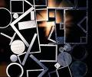



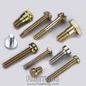
Урок закончен.

